Slide 1

De amerikanske partier
Demokraterne og republikanerne

Slide 2

Demokraterne – Liberalt parti
1. Progressiv politik og social retfærdighed
Fremme social lighed – borgerrettigheder, kvinders rettigheder, LGBTQ+ rettigheder og racemæssig retfærdighed
Fortalere for strammere våbenkontrol og ligestilling for minoriteter
2. Økonomisk politik og velfærdsstaten
Går ind for øget offentlig finansiering af velfærdsprogrammer, som skal hjælpe udsatte grupper
Støtter ofte progressiv beskatning, og lavere beskatning til mellemindkomstgrupper kan stimulere økonomisk vækst
3. Klima og miljøpolitik
Støtter politikker, der fremmer vedvarende energi og nedbringer CO2-udledninger, og derfor også fortalere for internationale klimaaftaler
4. Sundhedsvæsen
Støtter en bredere adgang til sundhedsvæsenet, og mange inden for partiet går ind for universel sundhedspleje
5. Uddannelse
Vil sikre lige adgang til uddannelsesmuligheder f.eks. ved tiltag som at gøre college mere overkommeligt eller gratis for mange
6. Immigration
Har generelt en mere åben og inkluderende tilgang til immigration, modsat republikanerne. De er imod at bygge mure ved grænserne eller masseudvisninger
7. International politik
Støtter internationalt samarbejde som frihandel, FN og NATO, og søger diplomati frem for militære handlinger

Slide 3
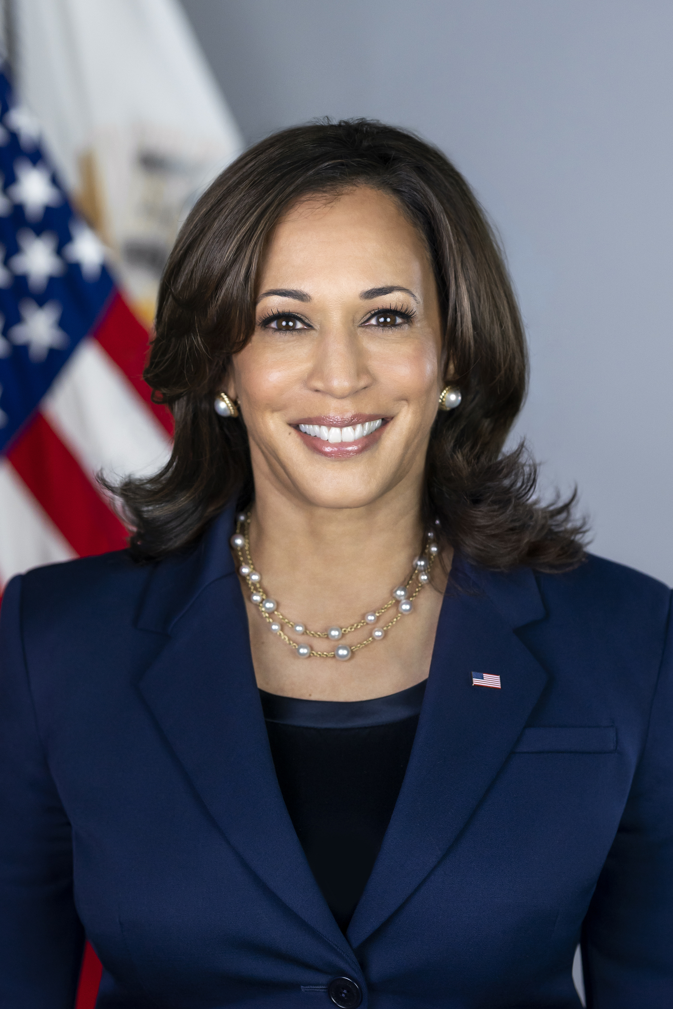
Kamala Harris
Er partiets frontfigur og præsidentkandidat
Fungerende vicepræsident
  Den første kvindelige vicepræsident
Går til valg på:
  At styrke middelklassen: Loft på priser på dagligvarer og statens støtte til realkreditlån for førstegangskøbere
  At de rigeste skal betale mere i skat
  At alle amerikanske kvinder skal have rettigheden til fri abort
  At indføre universelle baggrundstjek ved indkøb af våben
    Støtter retten til at bære våben

Slide 4

Republikanerne – Konservativt parti
1. Konservatisme og traditionelle værdier
Er generelt mere skeptisk over for hurtige sociale forandringer og er mere tilbøjelige til at støtte traditionelle familieenheder, religiøse friheder og kristne værdier
  Er imod abort, homo-ægteskaber og LGBTQ+
2. Økonomisk politik: lavere skatter og mindre stat
Tror på det frie marked og private initiativ som grobund for økonomisk vækst
De foretrækker lavere skatter, især for virksomheder og velhavende individer, som de mener vil fremme investeringer og skabe jobs
Er i mod store velfærdsprogrammer
3. Sundhedsvæsen
Statslige sundhedsprogrammer hæver omkostningerne og begrænser valgfriheden
4. Våbenrettigheder
Er stærke tilhængere af retten til at eje og bære våben. De er generelt imod strammere våbenkontrollovgivning og frygter, at det kan krænke borgernes frihed.
5. Immigration
Har en restriktiv holdning til immigration. De ønsker at begrænse ulovlig immigration og styrke grænsesikkerheden
6. Militær og udenrigspolitik
Republikanerne støtter generelt en stærk national forsvarspolitik og et robust militær. De går ind for højere forsvarsbudgetter
De fokuserer på USA's suverænitet og interesser fremfor at indgå i multilaterale aftaler og institutioner som FN
7. Klima og miljøpolitik
Mange republikanere er skeptiske over for omfattende miljøreguleringer og store klimaaftaler, som de mener kan skade økonomien
8. Skoler og uddannelse
De støtter forældres frie valg mellem offentlige skoler, privatskoler, charterskoler og hjemmeundervisning

Slide 5
